Slide 1

Ondernemerschap
E43

Slide 2
Planning
Bespreking toets + herkansing
Nieuwe inhoud – naast ons bedrijf.

Slide 3
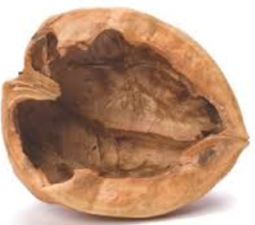
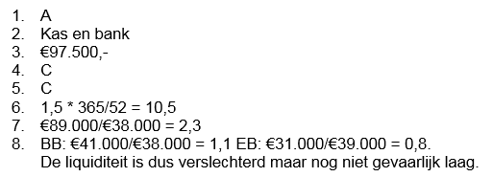

Slide 4
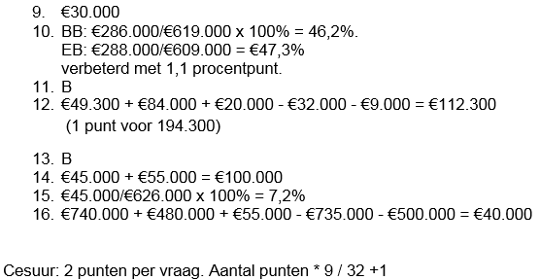

Slide 5
Herkansing
Dinsdag 7 februari om 8:30
Meld je even per mail aan.

Slide 6
Economie vervolg
Richten op de economie in jullie examen.
Marktonderzoek
Analyses
Personeelsbeleid
Saldoberekeningen
Bedrijfsadministratie

Slide 7
Marktonderzoek
Gisteren kort aangestipt.
Filmpje

Slide 8
Marktonderzoek
Bureauonderzoek
Veldonderzoek
Observeren
Interviewen
Enquêteren

Slide 9
Marktonderzoek
Deeltaak 1
Brancheonderzoek
Omgevingsfactoren
Deeltaak 2
Leveranciers (keten)
P van product
Inkoopmarkt
Klanten
Doelgroep(analyse)
Concurrentie
Concurrentie(analyse)

Slide 10
Deeltaak 1
Brancheonderzoek
In welke branche zit het bedrijf?
Welke informatie vind je?
Wat doe ik met de informatie
Omgevingsonderzoek
Wet- en regelgeving
Vestigingseisen
Ontwikkelingen

Slide 11
Deeltaak 2
Leveranciers/keten
Wie kies je en waarom? Of waarom niet.
Welke producten koop je in, en waar?
Klanten
Hoofd- en subdoelgroepen
Je wilt er zoveel mogelijk over weten: wat? En hoe?
Concurrentie
Waar zitten ze?
Direct of indirecte concurrenten?
Waarom is jullie bedrijf beter?

Slide 12
Ons bedrijf
Inleveren deeltaak 2: vrijdag 20 januari.
Beoordelingsformulier en checklist deel ik nu uit
Maak een klein onderzoekje
10-15 vragen
Wat ga je vragen?
Open/meerkeuze
Digitaal

